Slide 1

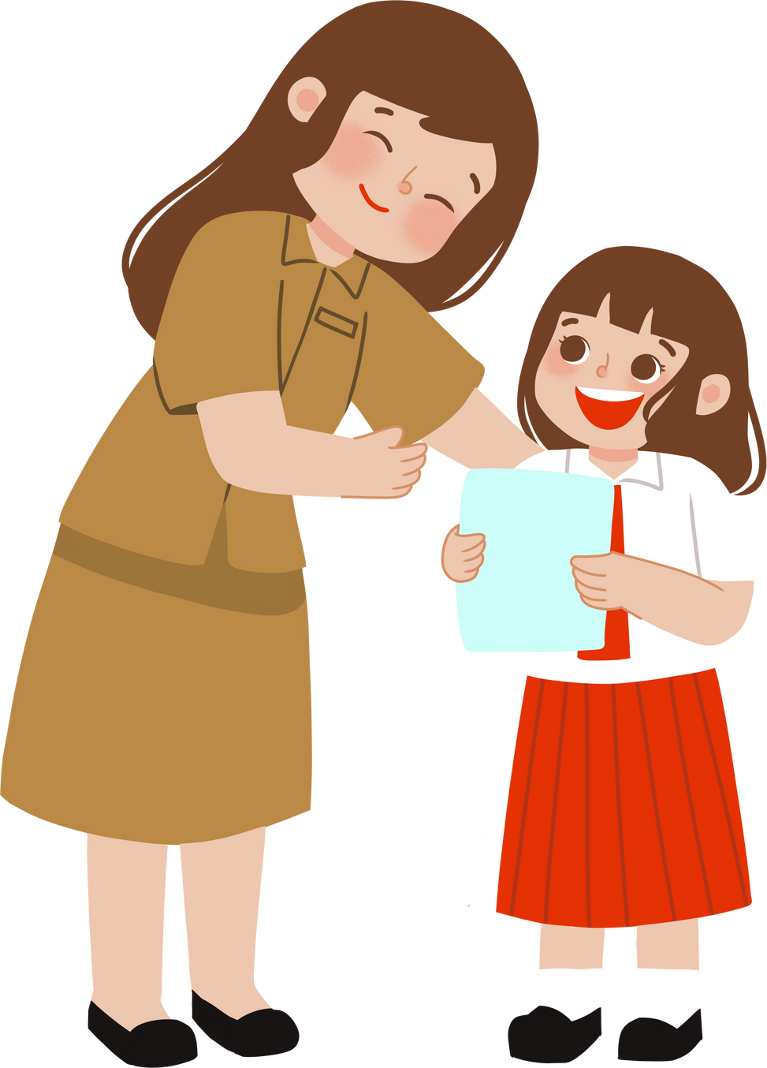
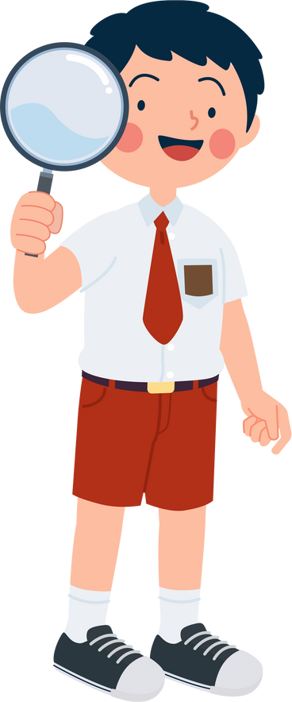


BÀI GIẢNG ĐIỆN TỬ
TỰ NHIÊN XÃ HỘI
Giáo viên: Lý Thị Bích Liên

Slide 2
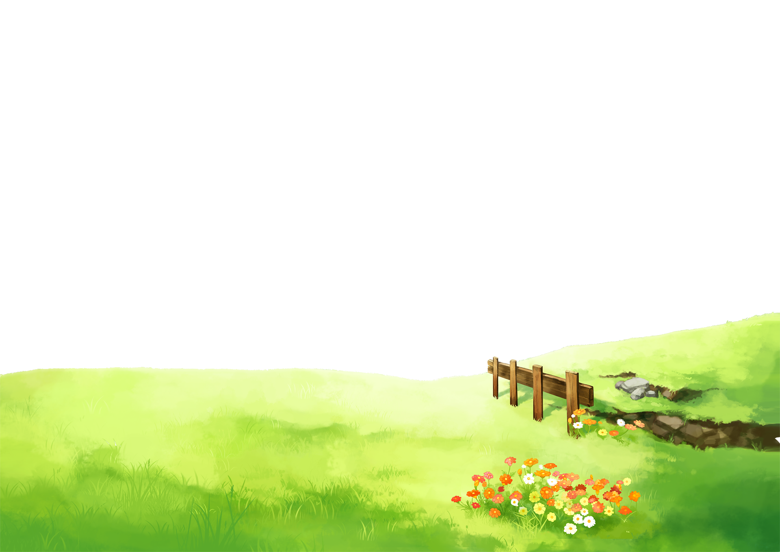






TỰ NHIÊN XÃ HỘI
Bài 8:
Cùng vui ở trường (Tiết 1)

Slide 3

KHÁM
PHÁ

Slide 4

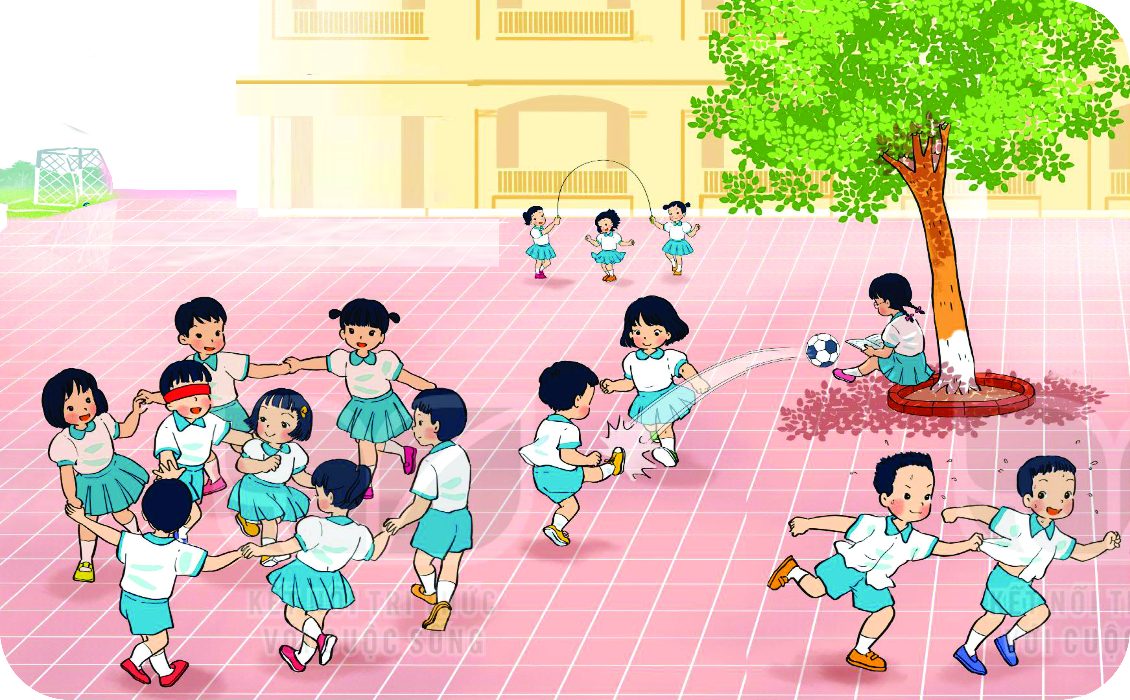
Quan sát hình và nói hoạt động vui chơi nào an toàn và không an toàn? Vì sao?

Slide 5


Quan sát hình và nói hoạt động vui chơi nào an toàn và không an toàn? Vì sao?

Slide 6
THỰC HÀNH

Slide 7

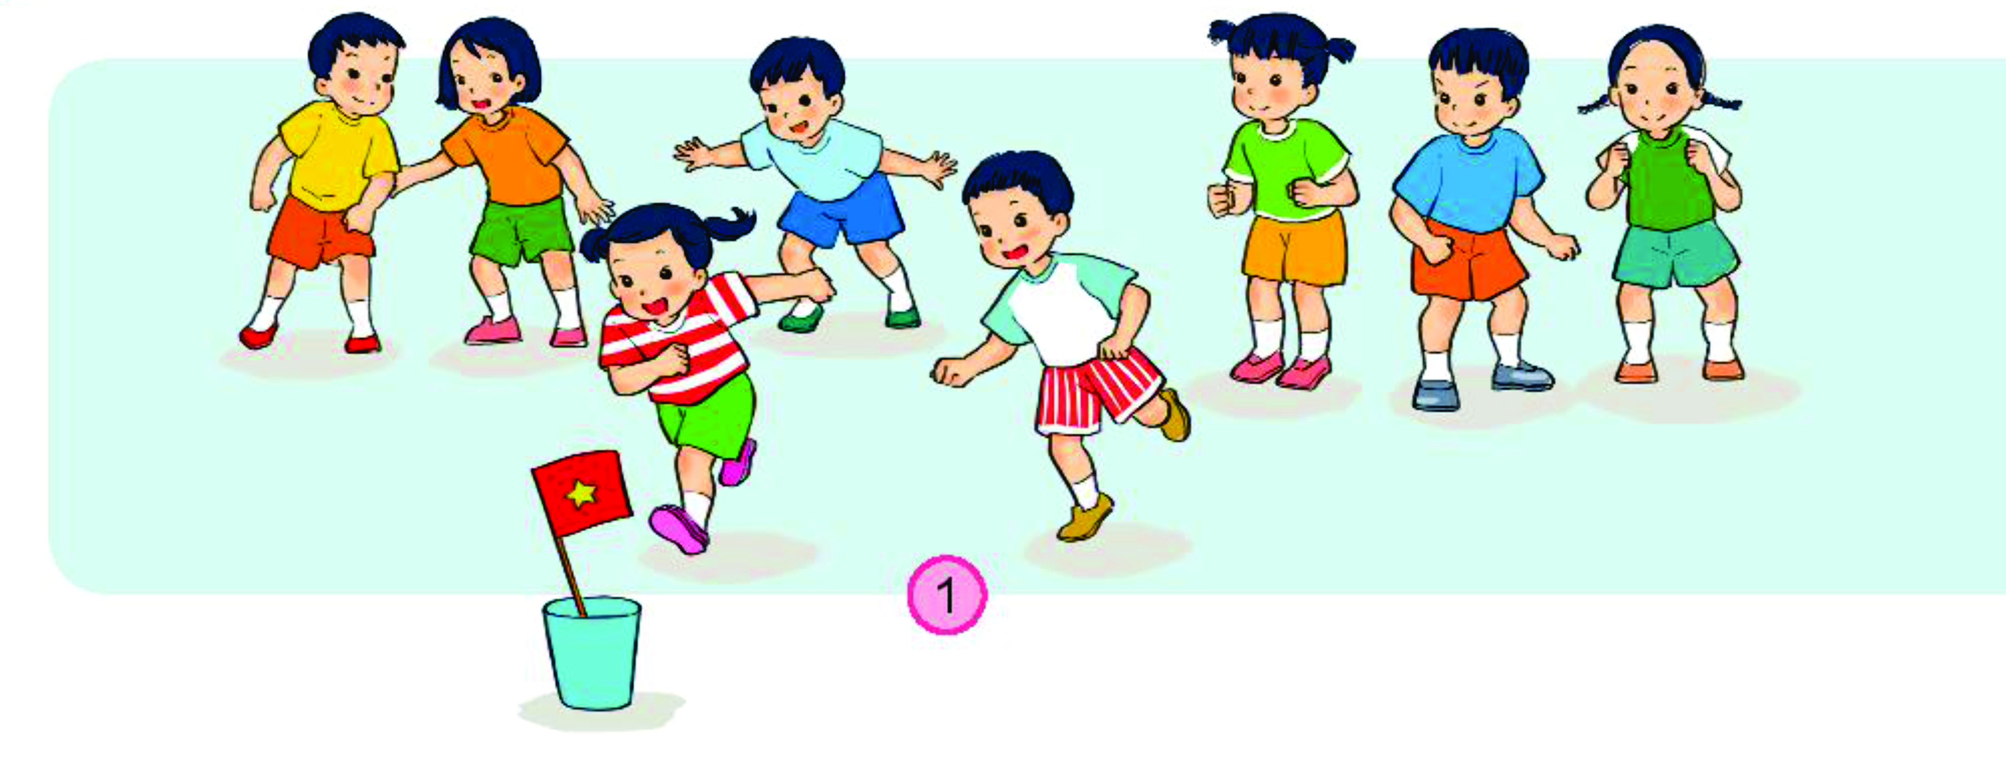
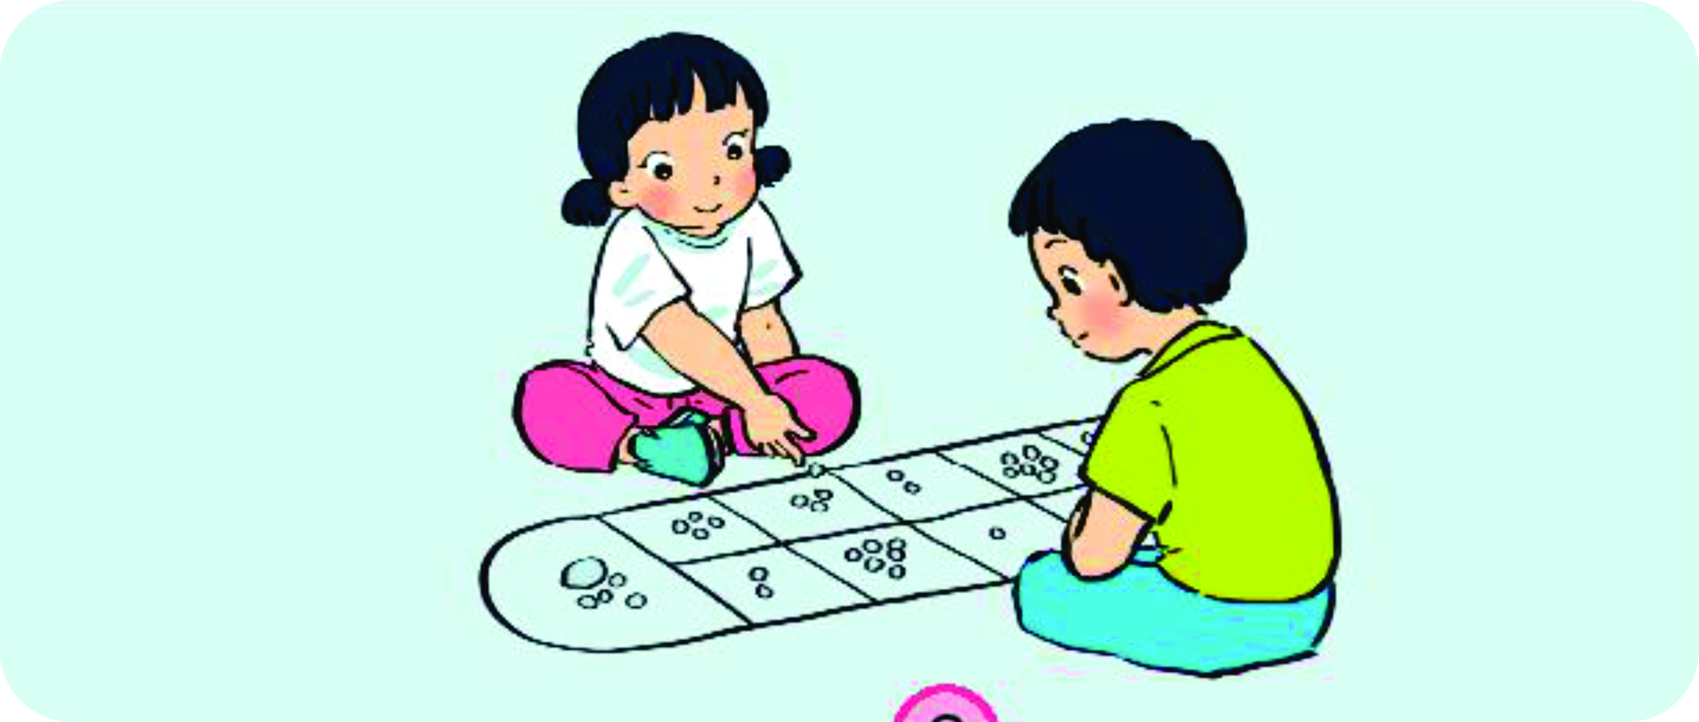
1
2

Slide 8

THỰC HÀNH

Slide 9
VẬN DỤNG

Slide 10
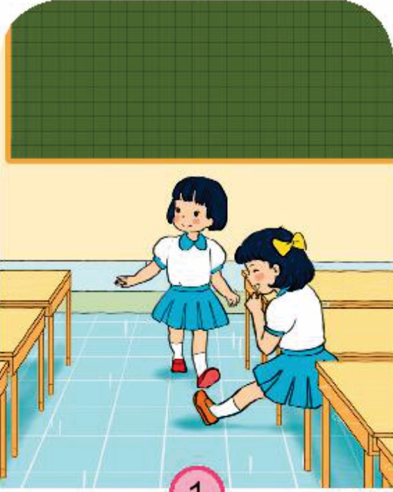


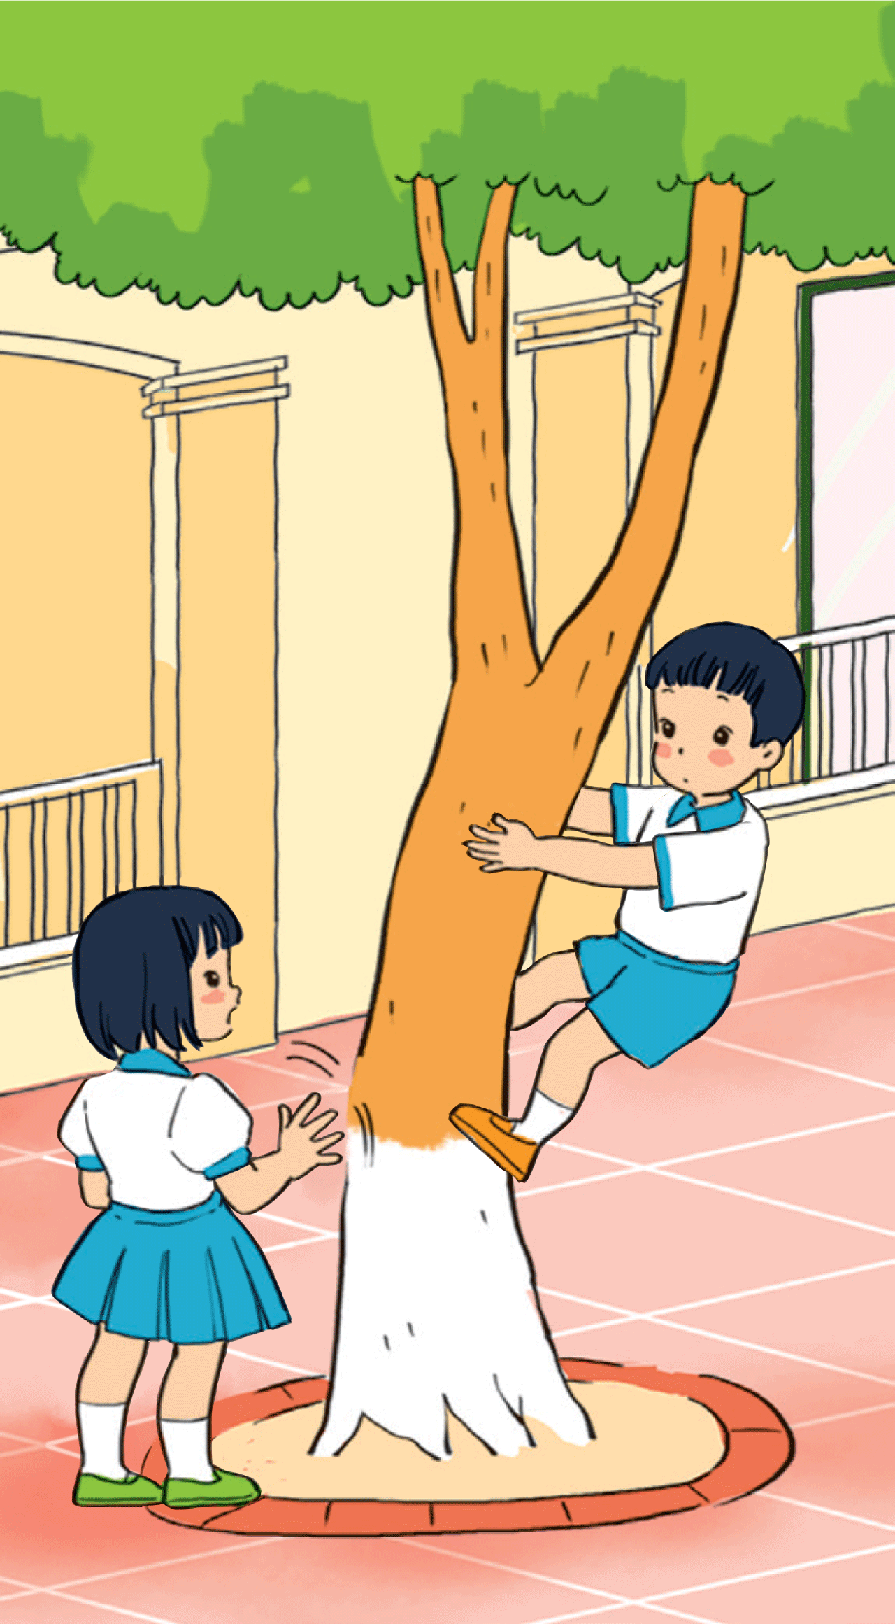
Em sẽ làm gì khi gặp các tình huống sau?
3
1
2
3

Slide 11


